Slide 1
Neuropatias Compressivas do MS e Radiculopatias do MI
Prof. Dr. José Heitor Machado Fernandes, in
WWW.UFRGS.BR/SEMIOLOGIAORTOPEDICA
Módulos 15,16 e 11
FAMED – UFRGS - 2017
19/10/17
www.semiologiaortopedica.com.br
1

Slide 2
NEUROPATIA PERIFÉRICA
RADICULOPATIA
MIELOPATIA
19/10/17
www.semiologiaortopedica.com.br
2

Slide 3
19/10/17
www.semiologiaortopedica.com.br
3

Slide 4
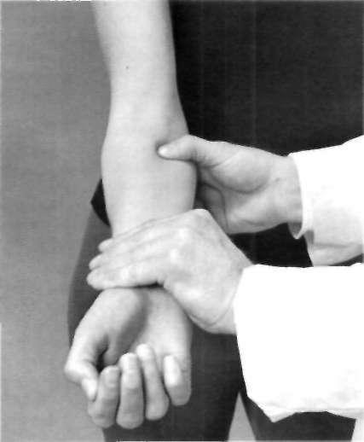
Palpação para investigação da síndrome do pronador
O local mais comum de compressão do nervo mediano é o ponto onde ele passa entre as duas porções do m. pronador redondo, razão pela qual a condição é denominada síndrome do pronador.
Essa síndrome de compressão nervosa relativamente comum manifesta-se na forma de dor vaga na massa flexora proximal do antebraço, que se agrava em decorrência de movimentos vigorosos repetitivos, como levantamento de grandes pesos (halterofilistas, estivadores).
Para investigar a síndrome do pronador, o examinador posiciona o paciente para testar a força do pronador. Com uma das mãos, o examinador oferece resistência à tentativa do paciente de pronar o antebraço, enquanto com o polegar oposto, aplica uma firme pressão à massa do pronador a uma distância de 3 dedos de largura distalmente à prega do cotovelo.
19/10/17
www.semiologiaortopedica.com.br
4
Reider, O Exame Físico em Ortopedia – Guanabara Koogan -2001

Slide 5
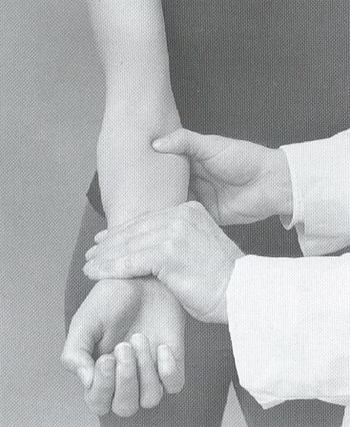
Palpação para investigação da síndrome do pronador
Polegar produz firme pressão sobre o m. pronador a uma distância de três dedos de largura distalmente à prega do cotovelo
19/10/17
www.semiologiaortopedica.com.br
5

Slide 6
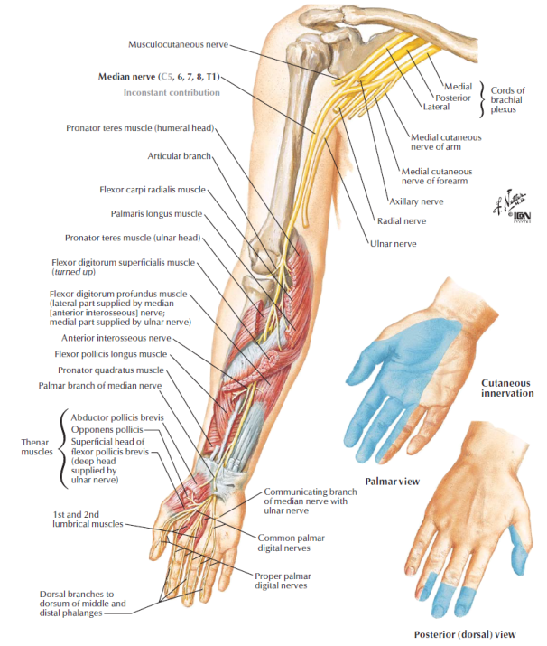
19/10/17
www.semiologiaortopedica.com.br
6

Slide 7
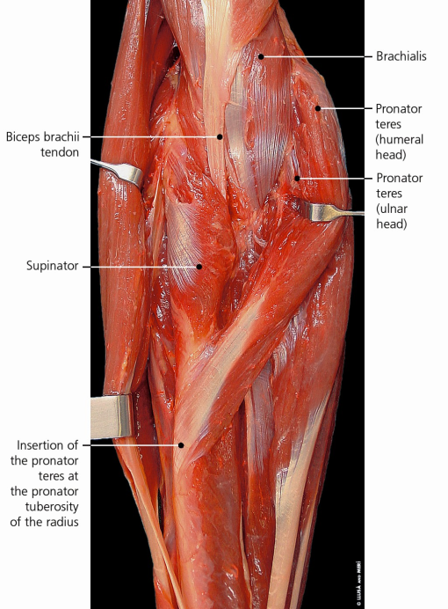
Detalhes anatômicos do pronador redondo e suas inserções na tuberosidade do rádio.
19/10/17
www.semiologiaortopedica.com.br
7

Slide 8
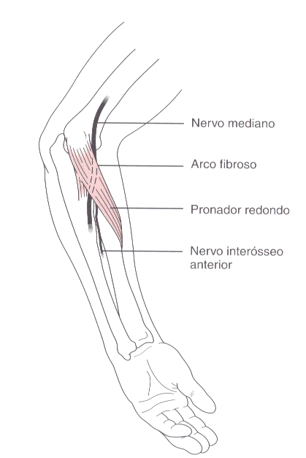
Síndrome do nervo interósseo anterior (ramo do n.mediano)
Caracterizada por uma deformidade na pega do pinçamento = polpa com polpa.
Resulta da paralisia dos flexores do indicador e polegar
Nesta síndrome não há perda sensitiva, porque o n. interósseo anterior é um nervo motor.
19/10/17
www.semiologiaortopedica.com.br
8

Slide 9
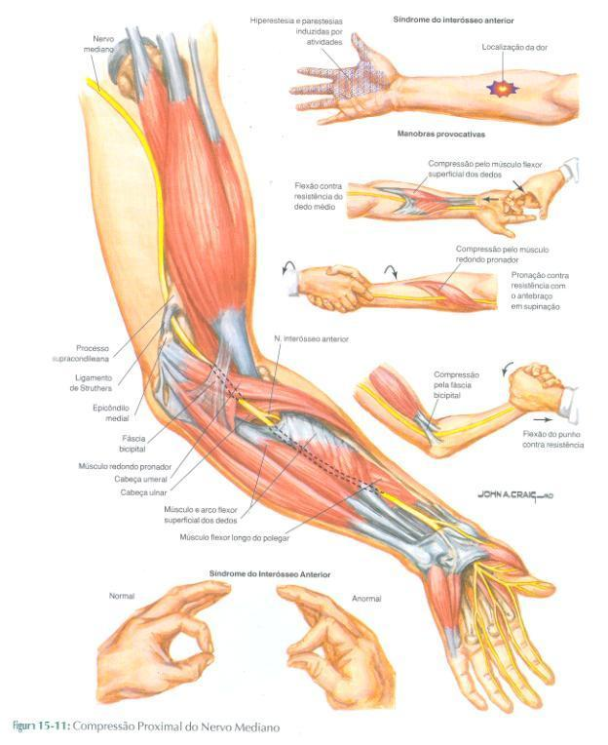
19/10/17
www.semiologiaortopedica.com.br
9

Slide 10
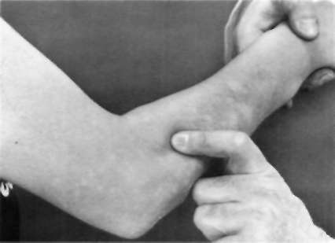
Palpação para investigação da síndrome do túnel radial ou síndrome do supinador( palpação da Arcada de Froshe)
A neuropatia compressiva mais comum do nervo radial e seus ramos envolve o nervo interósseo posterior (ramo motor do n. radial) quando este passa entre as duas porções do músculo supinador sob um espesso arco fibroso conhecido como arcada de Froshe.
A compressão do nervo interósseo posterior nessa localização é também conhecida como síndrome do túnel radial.
Os pacientes com essa síndrome geralmente apresentam dor na massa muscular extensora, que costuma se irradiar ainda mais em direção distal do antebraço e, proximalmente acima do cotovelo.
Como não há nenhum nervo sensitivo afetado, não ocorrem parestesias.
Reider, O Exame Físico em Ortopedia – Guanabara Koogan -2001
O local mais comum de compressão é mais bem palpado estando o antebraço do paciente relaxado e pronado. Como a arcada de Froshe se localiza a cerca de 4 dedos de lagura distalmente ao epicôndilo lateral, o examinador coloca quatro dedos sobre a massa muscular extensora numa linha estendendo-se distalmente a partir do epicôndilo lateral. O dedo indicador deve estar localizado sobre a arcada de Froshe. A pressão digital nesse ponto reproduz ou exacerba a dor familiar ao paciente. Sempre deve ser feito o diagnóstico difere
19/10/17
www.semiologiaortopedica.com.br
10

Slide 11
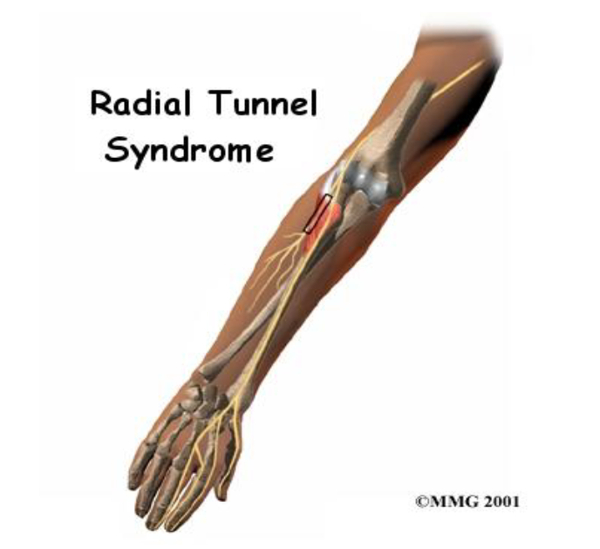
19/10/17
www.semiologiaortopedica.com.br
11

Slide 12
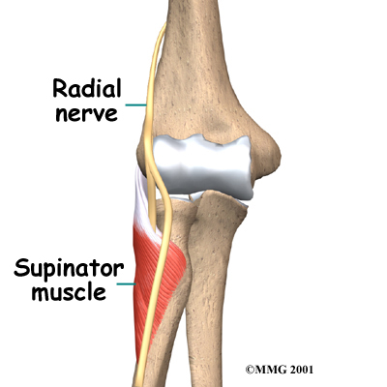
Músculo Supinador
19/10/17
www.semiologiaortopedica.com.br
12

Slide 13
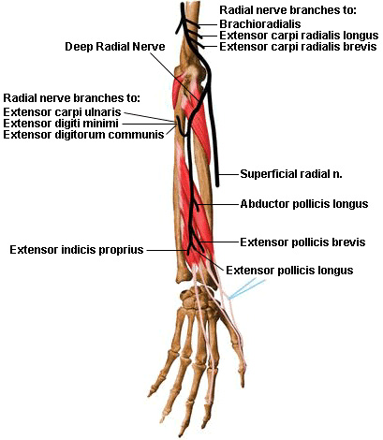
Nervo Radial Profundo
19/10/17
www.semiologiaortopedica.com.br
13

Slide 14
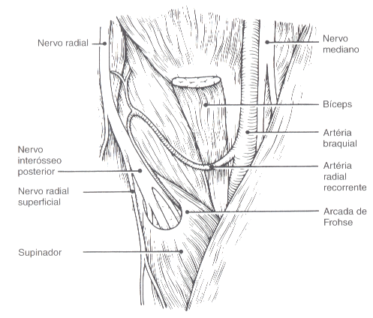
Canal ou Arcada de Froshe
Compressão do n.interósseo posterior
( ramo motor profundo do n. radial)
19/10/17
www.semiologiaortopedica.com.br
14

Slide 15
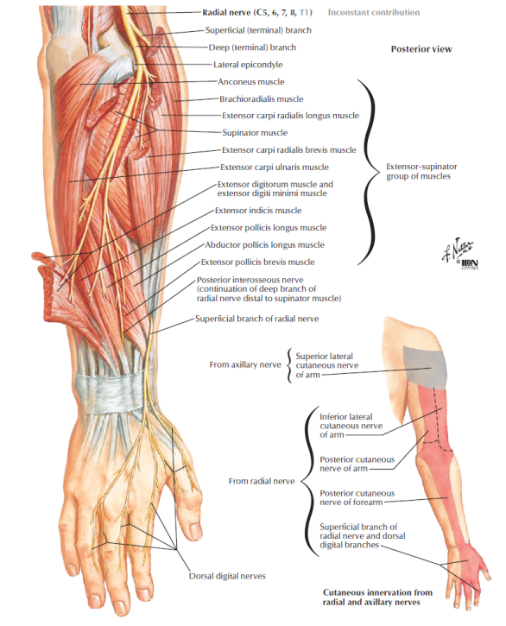
19/10/17
www.semiologiaortopedica.com.br
15

Slide 16
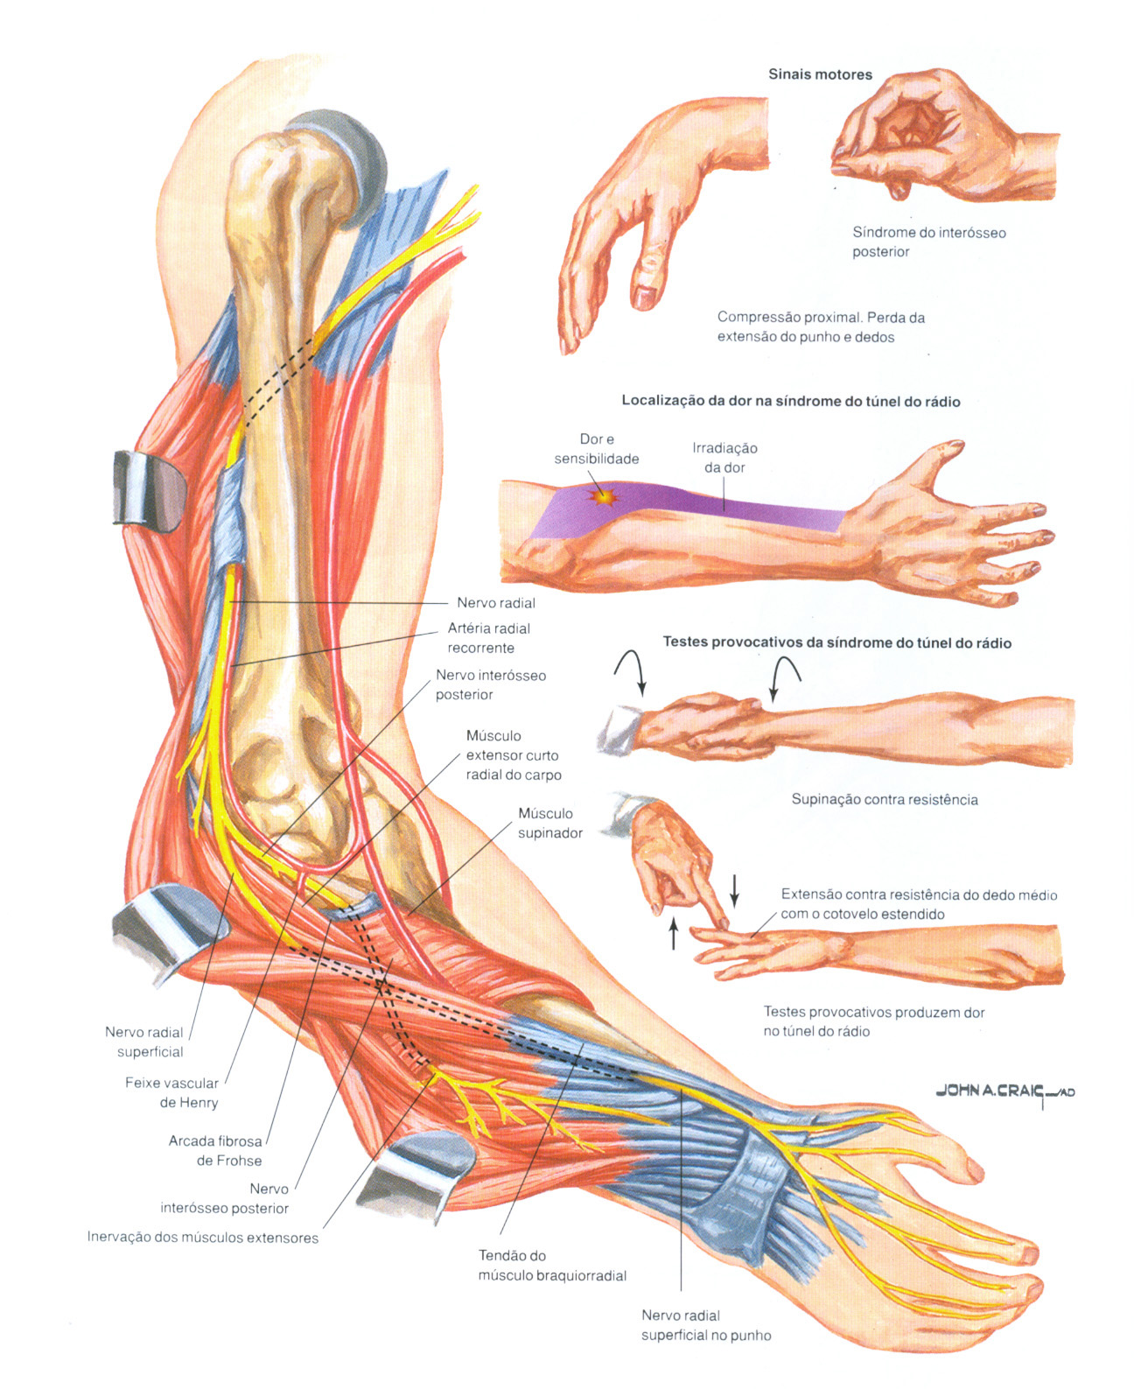
19/10/17
www.semiologiaortopedica.com.br
16

Slide 17
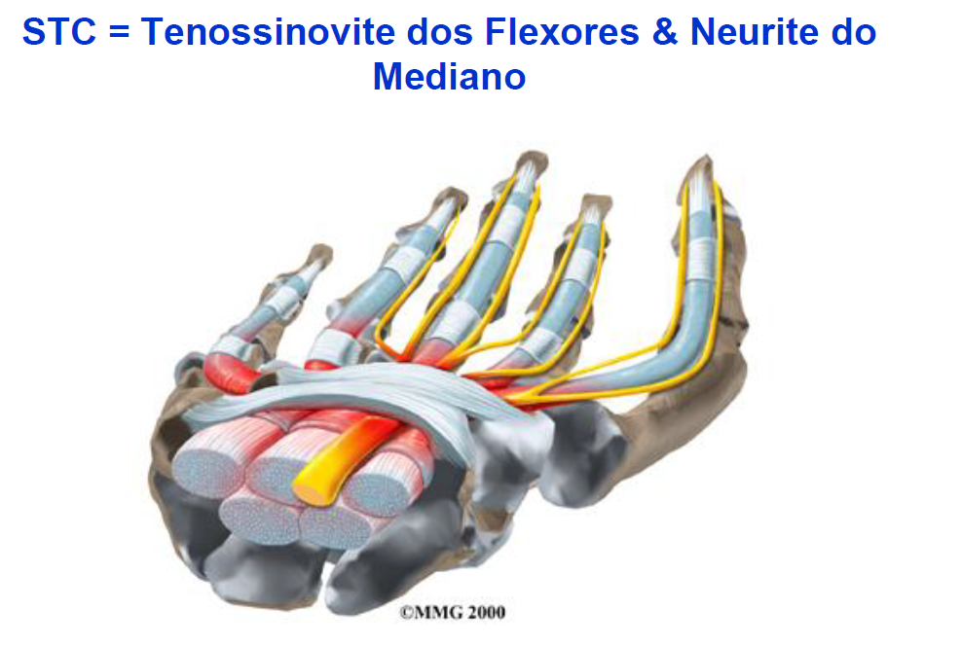
Fonte: In a page neurology – Brillman,J.; Kahan,S.
Sintomas sensitivos incluem formigamento (parestesias) na distribuíção dos ramos nervosos sensitivos de um único nervo designado, dormência e uma sensação de “amortecimento”
Sintomas motores incluem fraqueza na distribuíção da parte motora do nervo estrangulado (comprimido)
Descoloração da pele
Hiperalgesia (mior sensibilidade a estímulos dolorosos)
Hiperestesia ou hipoestesia (aumento ou diminuíção da sensibilidade ao tato)
Sinal da digitopercussão (bater de leve sobre a área produz parestesias em sua distribuíção
19/10/17
www.semiologiaortopedica.com.br
17

Slide 18
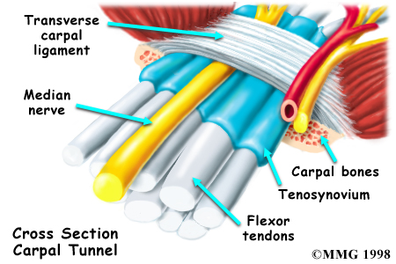
Síndrome do Túnel do Carpo
19/10/17
www.semiologiaortopedica.com.br
18

Slide 19
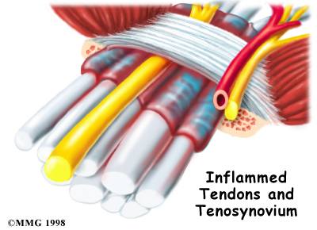
Síndrome do Túnel do Carpo
19/10/17
www.semiologiaortopedica.com.br
19

Slide 20
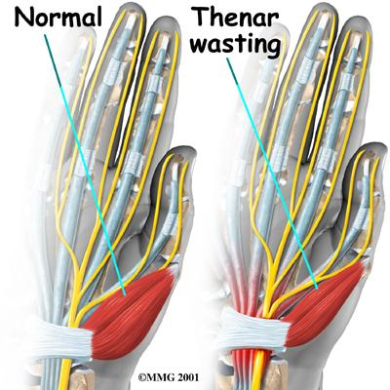
Síndrome do Tunel do Carpo
19/10/17
www.semiologiaortopedica.com.br
20

Slide 21
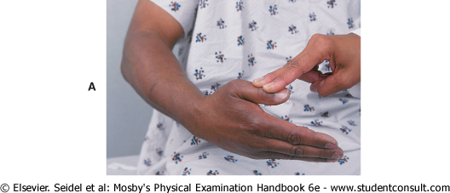
Procedimento = Teste da abdução do polegar
Condição Detectada = integridade do nervo mediano
19/10/17
www.semiologiaortopedica.com.br
21

Slide 22
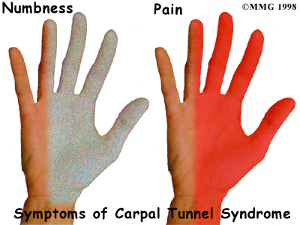
Síndrome do Túnel do Carpo
19/10/17
www.semiologiaortopedica.com.br
22

Slide 23
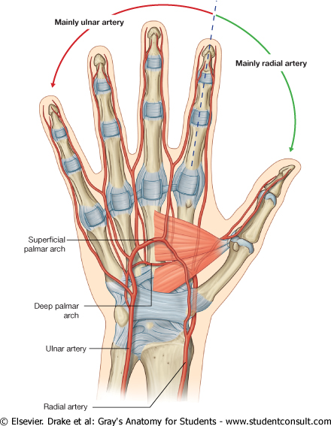
Suprimento Arterial do Punho e da Mão
19/10/17
www.semiologiaortopedica.com.br
23

Slide 24
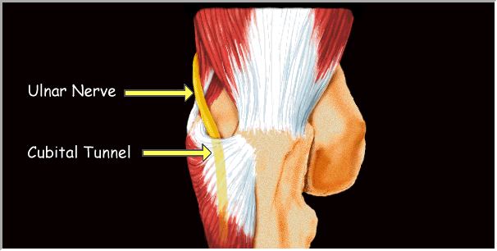
Síndrome do Canal do Ulnar
(cotovelo)
19/10/17
www.semiologiaortopedica.com.br
24

Slide 25
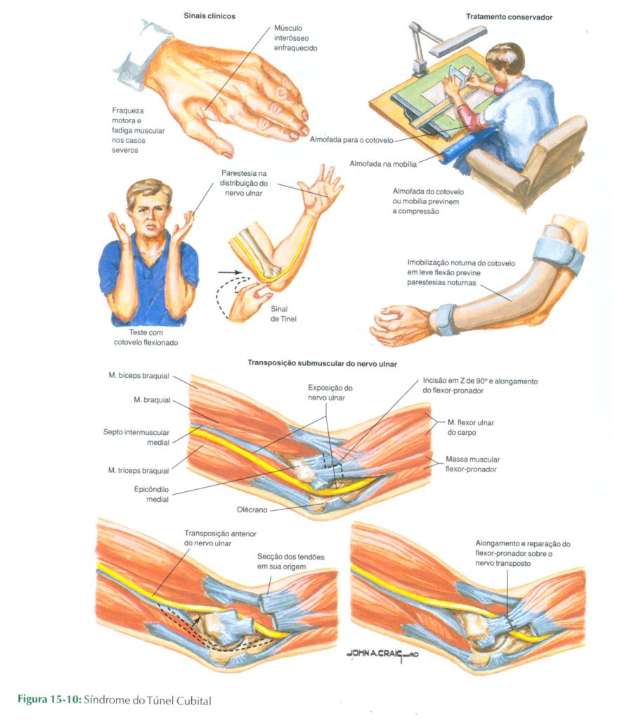
19/10/17
www.semiologiaortopedica.com.br
25

Slide 26
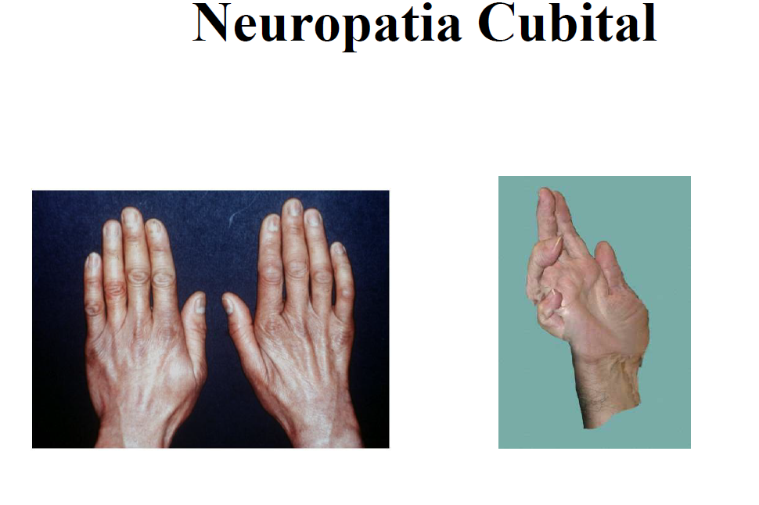
19/10/17
www.semiologiaortopedica.com.br
26

Slide 27
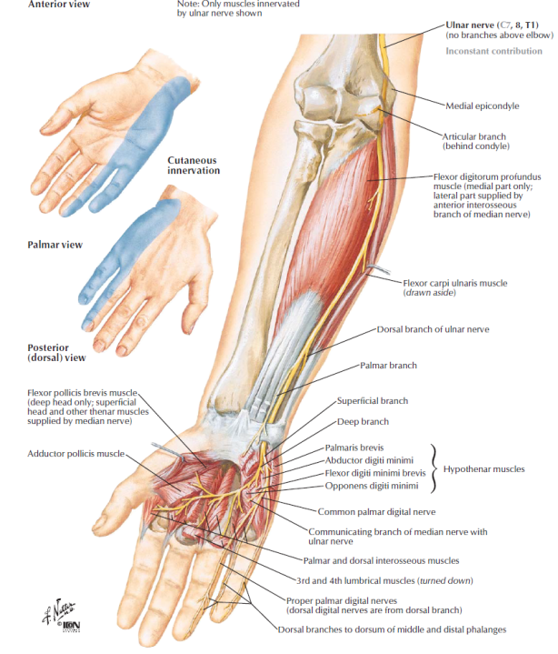
19/10/17
www.semiologiaortopedica.com.br
27

Slide 28
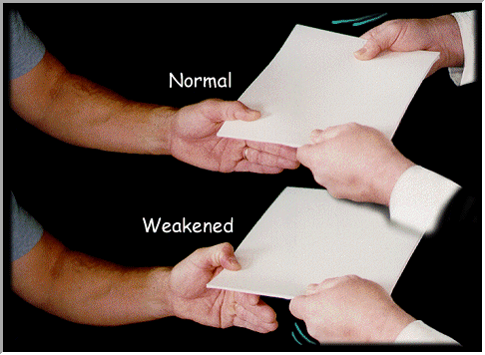
Síndrome do Canal do Ulnar
(cotovelo)
19/10/17
www.semiologiaortopedica.com.br
28

Slide 29
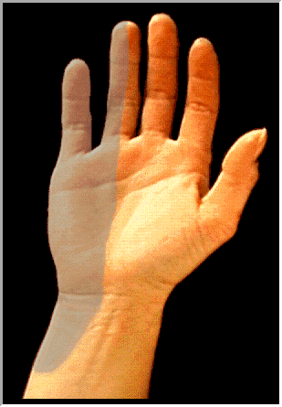
Síndrome do Canal do Ulnar
(cotovelo)
19/10/17
www.semiologiaortopedica.com.br
29

Slide 30
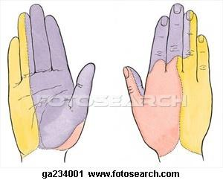
Inervação da Mão
Dorsal
ou
Posterior
Palmar ou Anterior
Mediano
Ulnar
Mediano
Radial
Ulnar
Radial
19/10/17
www.semiologiaortopedica.com.br
30

Slide 31
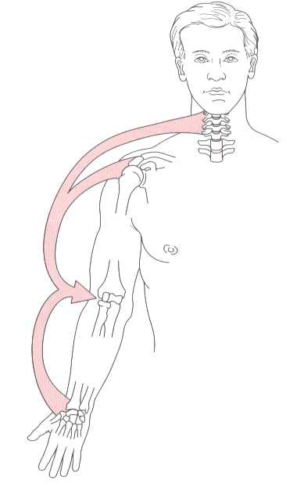
Dor referida ao cotovelo
19/10/17
www.semiologiaortopedica.com.br
31

Slide 32
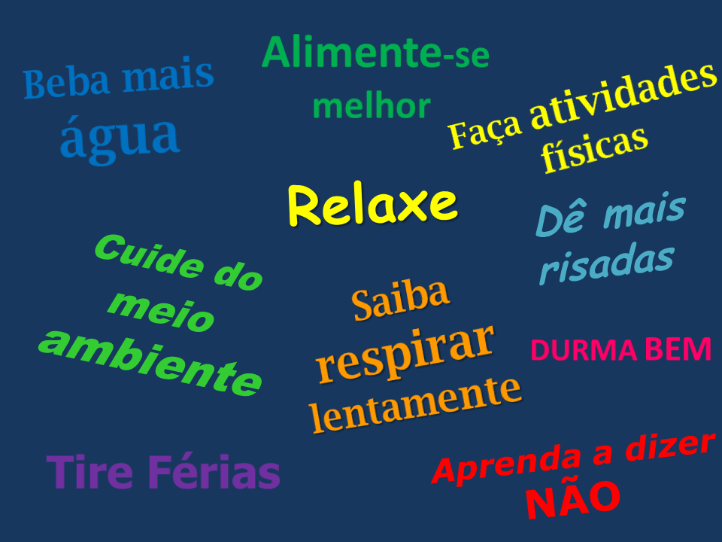
Para VIVER BEM !!!
19/10/17
www.semiologiaortopedica.com.br
32

Slide 33
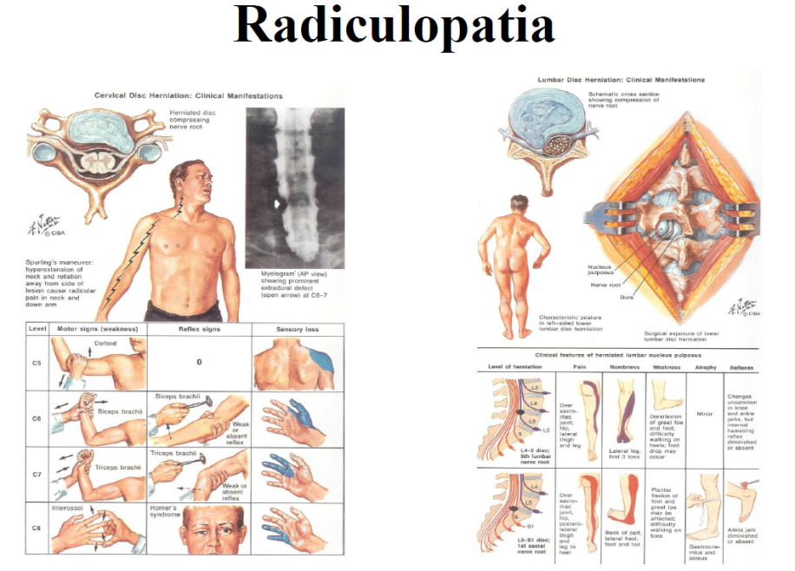
19/10/17
www.semiologiaortopedica.com.br
33

Slide 34
Qual a diferença entre Lombalgia, Lombociatalgia e Ciática ?
Lombalgias são todas as condições de dor, com ou sem rigidez, localizadas
na região inferior do dorso, em uma área situada entre o último arco costal e a prega
glútea.
Lombociatalgia. É a dor que se irradia da região lombar, acima conceituada,
para um ou ambos os membros inferiores, ultrapassando os joelhos.
Ciatalgia / Ciática. É a dor que tem início na raiz da coxa, uni ou bilateralmente, ultrapassando o(s) joelho(s) e alcançando, na maioria das vezes, o pé homolateral, acompanhada ou não de déficit motor e/ou sensitivo.
19/10/17
www.semiologiaortopedica.com.br
34
Notes:
34

Slide 35
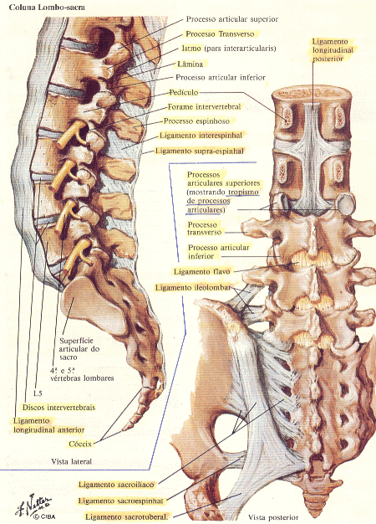
19/10/17
www.semiologiaortopedica.com.br
35

Slide 36
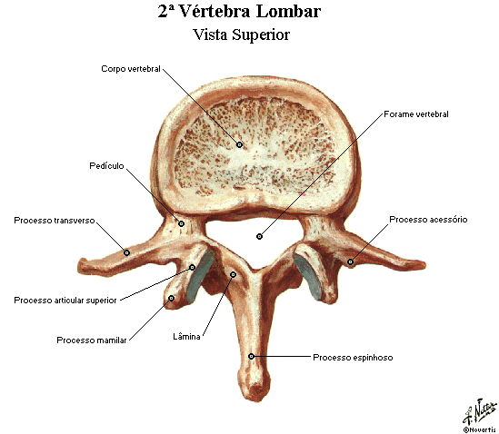
Comparti-mento
Anterior
Compartimento Médio
Compartimento
Posterior
19/10/17
www.semiologiaortopedica.com.br
36

Slide 37
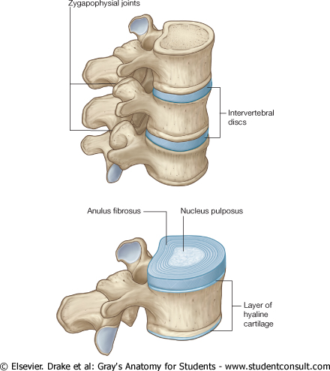
Intervertebral joints.
19/10/17
www.semiologiaortopedica.com.br
37

Slide 38
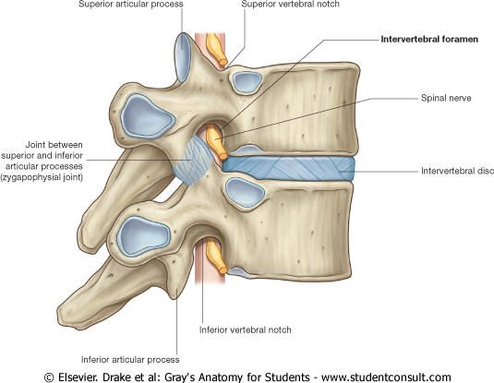
Intervertebral foramina
19/10/17
www.semiologiaortopedica.com.br
38

Slide 39
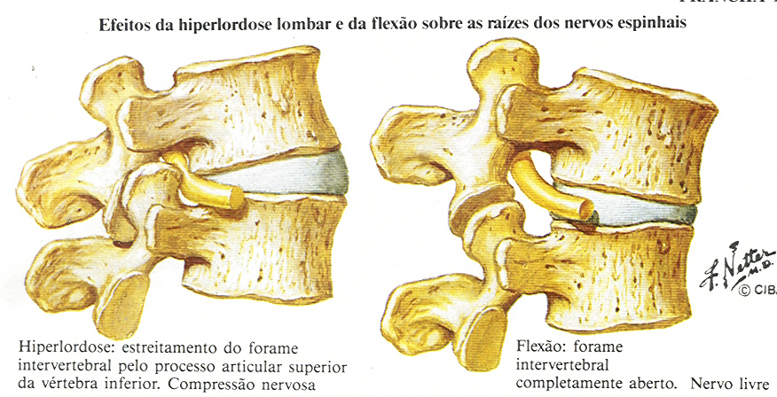
Síndrome Facetária
19/10/17
www.semiologiaortopedica.com.br
39

Slide 40
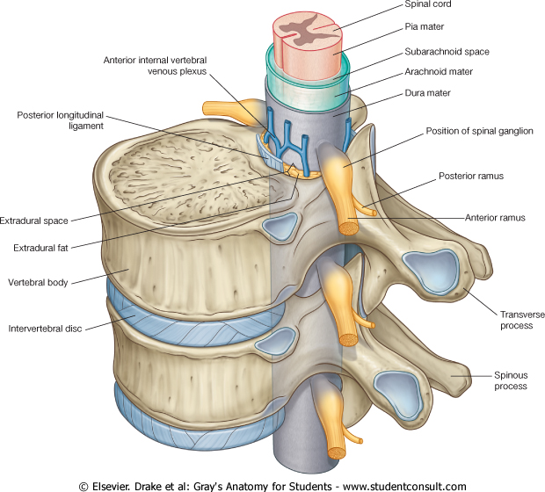
19/10/17
Vertebral canal.
www.semiologiaortopedica.com.br
40

Slide 41
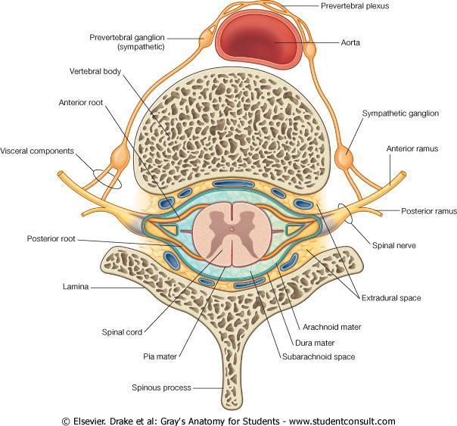
19/10/17
Spinal nerves (transverse section).
www.semiologiaortopedica.com.br
41

Slide 42
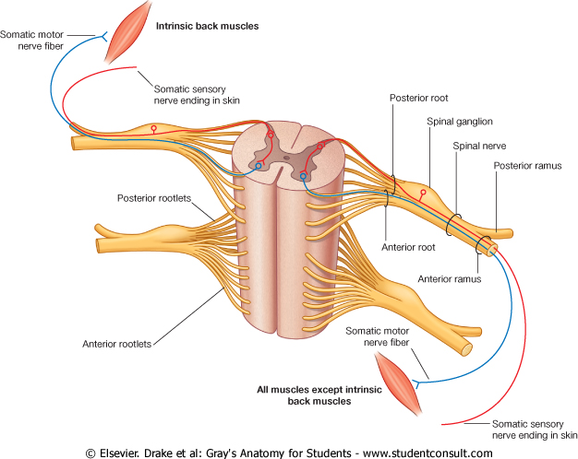
19/10/17
Basic organization of a spinal nerve.
www.semiologiaortopedica.com.br
42

Slide 43
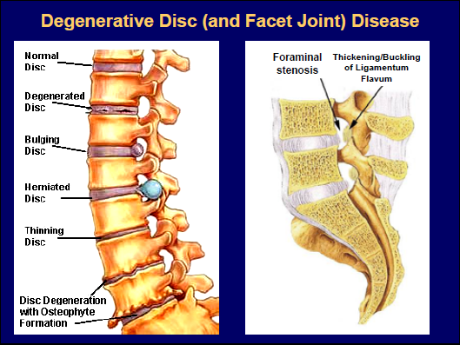
19/10/17
www.semiologiaortopedica.com.br
43
Notes:
43

Slide 44
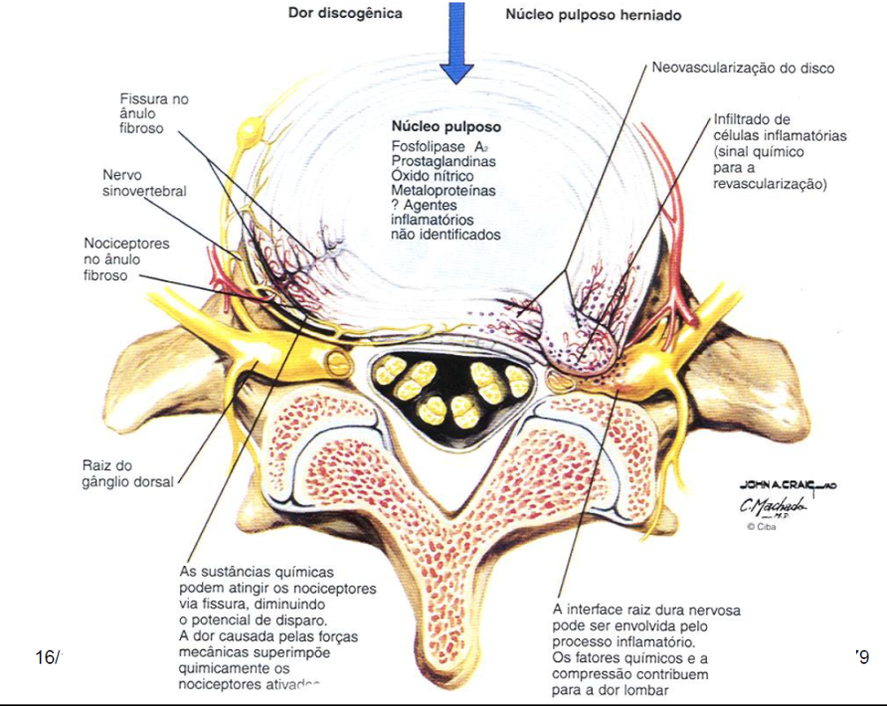
19/10/17
www.semiologiaortopedica.com.br
44

Slide 45
19/10/17
www.semiologiaortopedica.com.br
45

Slide 46
19/10/17
www.semiologiaortopedica.com.br
46

Slide 47
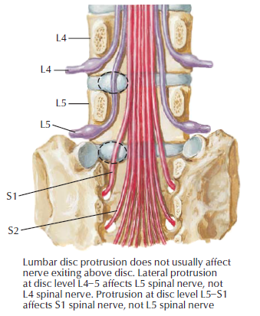
19/10/17
www.semiologiaortopedica.com.br
47

Slide 48
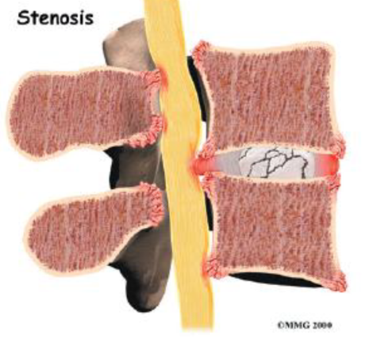
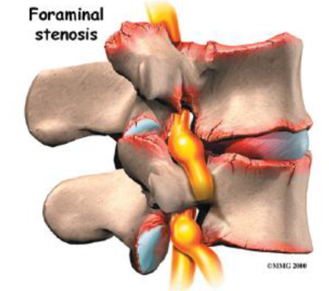
19/10/17
www.semiologiaortopedica.com.br
48

Slide 49
19/10/17
www.semiologiaortopedica.com.br
49

Slide 50
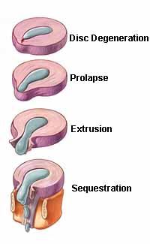
Terminologia da Hérnia Discal
A hérnia discal pode ser:
1- Contida – aqui existe protusão com as fibras anulares intactas ou rompidas, mas contendo o material nuclear;
2- Não contida – o material nuclear rompeu através do anel, com as seguintes sub-variedades:
a- extrusa – subligamentar ou transligamentar
b- sequestrada – caída dentro do canal vertebral
Degeneração
1
Protusão
1
Extrusa
2a
Sequestrada
2b
19/10/17
www.semiologiaortopedica.com.br
50

Slide 51
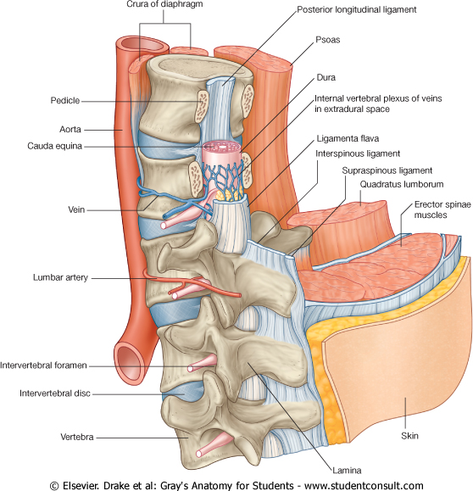
19/10/17
Arrangement of structures in the vertebral canal and the back.
www.semiologiaortopedica.com.br
51

Slide 52
19/10/17
Spinal nerves (transverse section).
www.semiologiaortopedica.com.br
52

Slide 53
Intervertebral foramina
19/10/17
www.semiologiaortopedica.com.br
53

Slide 54
19/10/17
www.semiologiaortopedica.com.br
54

Slide 55
19/10/17
www.semiologiaortopedica.com.br
55

Slide 56
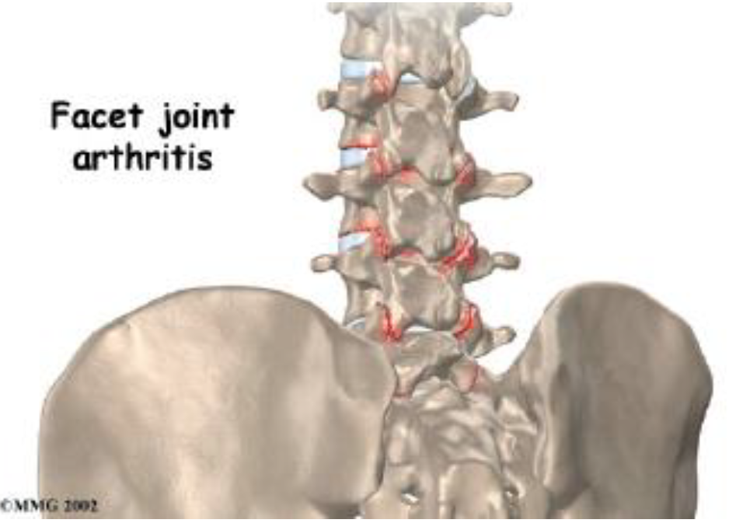
Artrose das articulações interfacetárias
Artrose
19/10/17
www.semiologiaortopedica.com.br
56

Slide 57
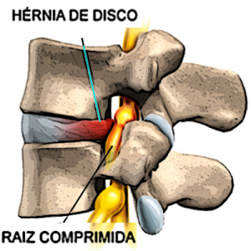
19/10/17
www.semiologiaortopedica.com.br
57

Slide 58
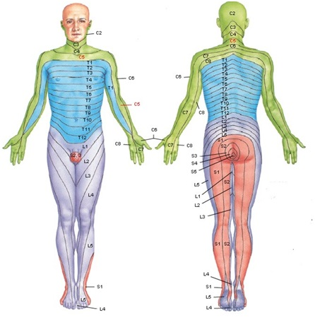
19/10/17
www.semiologiaortopedica.com.br
58

Slide 59
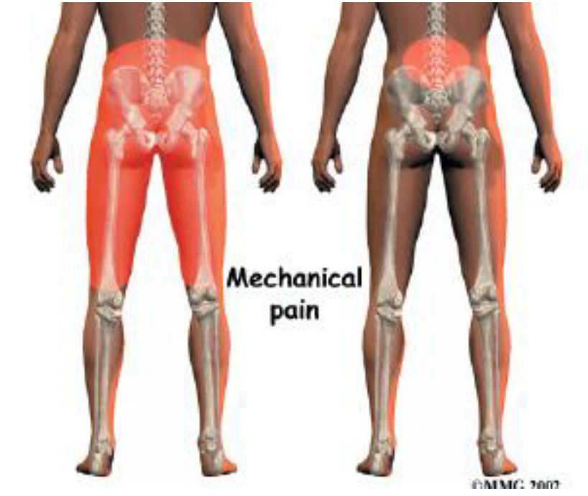
Dor Mecânica
19/10/17
www.semiologiaortopedica.com.br
59

Slide 60
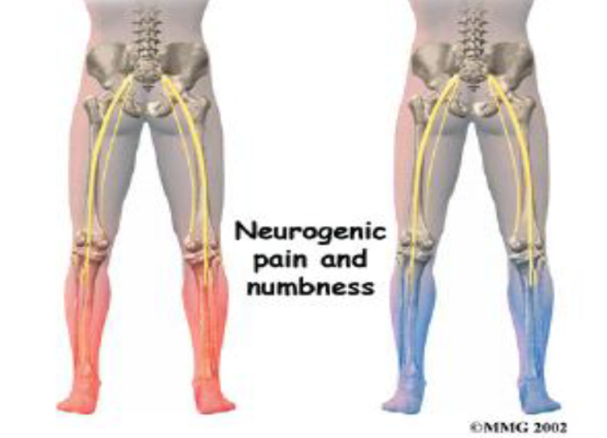
Dor Neurogênica e Dormência
19/10/17
www.semiologiaortopedica.com.br
60

Slide 61

Relação entre as raízes nervosas lombares e sacrais e os corpos vertebrais lombares e sacros
19/10/17
www.semiologiaortopedica.com.br
61

Slide 62

19/10/17
www.semiologiaortopedica.com.br
62

Slide 63

19/10/17
www.semiologiaortopedica.com.br
63

Slide 64

Exame Físico Coluna Lombar
A
L5
S1
19/10/17
www.semiologiaortopedica.com.br
64

Slide 65

Teste dorsiflexão de Bragard (3,5)
Elevação da perna estendida (3,5)
19/10/17
www.semiologiaortopedica.com.br
65

Slide 66

L1, L2 ,L3, L4
19/10/17
www.semiologiaortopedica.com.br
66

Slide 67
Arco Doloroso
para Ciática 35-70°
19/10/17
www.semiologiaortopedica.com.br
67

Slide 68

AS MEMBRANAS QUE RECOBREM A MEDULA
PIA MATER
DURA MATER
ARACNÓIDE
19/10/17
www.semiologiaortopedica.com.br
68

Slide 69


Arborização das raízes do ciático recoberta pela duramater
Estojo dural envolvendo as raízes nervosas.
19/10/17
Forame Intervertebral com as raízes nervosas envolvidas pela duramater.
www.semiologiaortopedica.com.br
69

Slide 70

Teste de Lasègue
Consiste na flexão do quadril e joelho a 90°, seguida de extensão do joelho.
90°
90°
O teste é positivo se a dor irradiar-se para baixo do joelho.
O ângulo entre a perna elevada e a mesa de exames então é medido (35 a 70°)
19/10/17
www.semiologiaortopedica.com.br
70

Slide 71

Procedimento = Teste da distensão de Bragard
Condição Detectada = Irritação da raiz nervosa L4, L5 e S1
19/10/17
www.semiologiaortopedica.com.br
71

Slide 72

NEUROBIOMECÂNICA postulada que ocorre no movimento slump
Os pontos próximos de C6, T6, L4 e joelho estão localizados onde o tecido neural não se move em relação aos movimentos do canal medular.
Contudo, é importante compreender que o movimento do tecido nervoso ocorre na direção da articulação onde o movimento foi iniciado
19/10/17
www.semiologiaortopedica.com.br
72
Notes:
72

Slide 73


Teste de extensão do joelho, estando sentado
19/10/17
www.semiologiaortopedica.com.br
73

Slide 74

Procedimento = Teste da distensão femoral
Condição Detectada = irritação nervosa de L1, L2, L3 e L4
(irritação de raiz nervosa lombar alta)
19/10/17
www.semiologiaortopedica.com.br
74

Slide 75

Nervo Femoral = raízes de L2,L3,L4
19/10/17
www.semiologiaortopedica.com.br
75

Slide 76

Formação do nervo femoral
19/10/17
www.semiologiaortopedica.com.br
76

Slide 77

19/10/17
www.semiologiaortopedica.com.br
77

Slide 78

Teste da elevação bilateral dos membros inferiores
19/10/17
www.semiologiaortopedica.com.br
78

Slide 79

TESTE DA ELEVAÇÃO BILATERAL DOS MEMBROS INFERIORES
Esse teste é útil na identificação de paientes com dor psicogênica que frequentemente referem o sintoma com angulação menor do que a observada durante a elevação unilateral do MI.
O teste pode produzir sinais de compressão radiculares e é realizado elevando-se os MMII pelos tornozelos, mantendo-se os joelhos em extensão.
Esse teste causa inclinação superior da pelve e diminui o estiramento dos elementos neurais.
19/10/17
Fonte: Lech,O.; Barros Filho, T.E.P.
Exame físico em ortopedia.
www.semiologiaortopedica.com.br
79

Slide 80

COLUNA VERTEBRAL - Diagrama da Dor
19/10/17
www.semiologiaortopedica.com.br
80

Slide 81

Nível Neurológico L4
19/10/17
www.semiologiaortopedica.com.br
81

Slide 82

Nível Neurológico L5
19/10/17
www.semiologiaortopedica.com.br
82

Slide 83

(Marcha com apoio nos Calcanhares) avalia a força dos dorsiflexores do tornozelo.
Pede-se ao paciente que caminhe cerca de 10 passos com cada pé.
Essa manobra pesquisa a fraqueza de L5 que inerva o m. tibial anterior que é mais
frequentemente acometida por hérnia do disco L4-5
19/10/17
www.semiologiaortopedica.com.br
83

Slide 84

Nível Neurológico S1
19/10/17
www.semiologiaortopedica.com.br
84

Slide 85
Raiz S1
19/10/17
www.semiologiaortopedica.com.br
85

Slide 86

(Marcha na Ponta dos pés) O andar na ponta dos pés requisita S1,
responsável pela inervação do grupo muscular gastrossolear, que é
Frequentemente acometido por hérnia do disco L5-S1.
O paciente apresenta total incapacidade de levantar o calcanhar do chão na mesma
Distância que o calcanhar do lado oposto.
Depois de alguns passos verifica-se fadiga muscular.
19/10/17
www.semiologiaortopedica.com.br
86

Slide 87
Movimento limitado ou fraco
L4
Extensão do hálux e do pé.
Pode estar afetada a flexão do pé e do hálux; dificuldade para andar sobre oscalcanhares L5
19/10/17
www.semiologiaortopedica.com.br
87
O hálux e o 2 PDD

Slide 88
Nível da herniação
Dor
Parestesia
Paresia
Atrofia
Reflexos
Movimento limitado ou fraco
S1
a ponta dos pés. S1- Pode ocorrer pé caído.
S1
19/10/17
www.semiologiaortopedica.com.br
88

Slide 89
A síndrome da cauda equina é uma grande hérnia discal central que pode comprimir várias raízes da cauda equina.
O prolapso discal de L4-L5 frequentemente é a estrutura ofensora.
É uma emergência ortopédica!
19/10/17
www.semiologiaortopedica.com.br
89

Slide 90

Características Clínicas da
Herniação do Núcleo Pulposo Lombar
Protusão massiva da Cauda Equina = Emergência!
Modo de início: agudo, insidioso
Dor: perineal, na região posterior das coxas e das pernas
Déficit motor: Bexiga (retenção), incontinência intestinal
Déficit sensorial: perianal (anestesia em sela)
Perda de reflexo: cremastérico
Paresia
Atrofia
Reflexos
Nível da herniação
Dor
Parestesia
19/10/17
www.semiologiaortopedica.com.br
90

Slide 91

19/10/17
www.semiologiaortopedica.com.br
91

Slide 92

Síndrome do Bumbum Sarado
[Síndrome de Piriforme]
19/10/17
www.semiologiaortopedica.com.br
92

Slide 93

Relação anatômica entre o músculo piriforme e o nervo ciático.
19/10/17
www.semiologiaortopedica.com.br
93

Slide 94

Síndrome do Piriforme
19/10/17
www.semiologiaortopedica.com.br
94

Slide 95

19/10/17
www.semiologiaortopedica.com.br
95

Slide 96

Sinal de Bonnet
Síndrome do músculo Piriforme
ou do “Bumbum sarado”das academias
A manobra consiste na realização da rotação medial do quadril com o joelho fletido a 90º com o paciente em decúbito ventral
A resposta positiva é dor irradiada ao membro inferior devido a compressão ou irritação do ciático produzida pelo músculo piriforme.
Se doloroso = tendinite do piriforme
Desenvolvimento de dor irrdiada = síndrome do piriforme
19/10/17
www.semiologiaortopedica.com.br
96

Slide 97

Dor Referida
da e para a Coluna Lombar
19/10/17
www.semiologiaortopedica.com.br
97

Slide 98

19/10/17
www.semiologiaortopedica.com.br
98

Slide 99

Dor esclerogênica
19/10/17
www.semiologiaortopedica.com.br
99

Slide 100

19/10/17
www.semiologiaortopedica.com.br
100

Slide 101
Qual a diferença entre Lombalgia, Lombociatalgia e Ciática ?
Lombalgias são todas as condições de dor, com ou sem rigidez, localizadas
na região inferior do dorso, em uma área situada entre o último arco costal e a prega
glútea.
Lombociatalgia. É a dor que se irradia da região lombar, acima conceituada,
para um ou ambos os membros inferiores, ultrapassando os joelhos.
Ciatalgia / Ciática. É a dor que tem início na raiz da coxa, uni ou bilateralmente, ultrapassando o(s) joelho(s) e alcançando, na maioria das vezes, o pé homolateral, acompanhada ou não de déficit motor e/ou sensitivo.
19/10/17
www.semiologiaortopedica.com.br
101
Notes:
101

Slide 102
MANOBRAS ANTI-SIMULAÇÃO
Para Coluna Lombar
Teste de Betcherew (3)
Sinal de Hoover (3)
Teste do Banco de Burn (2,5)
Manobra de Mannkopf (3,5)
Resposta em retirada à palpação de qualquer parte (3)
Pontuação da escala: 0 a 4
Sensibilidade/Confiabilidade do Teste RUIM = (1-2)
Sensibilidade/Confiabilidade do Teste MODERADA = (2-3)
Sensibilida de/Confiabilidade do Teste MUITO BOA = (3-4)
Fonte: - Cipriano,J. - Manual de testes Ortopédicos e Neurológicos
19/10/17
www.semiologiaortopedica.com.br
102

Slide 103

Sinais Físicos Não Orgânicos da Coluna Lombar
19/10/17
www.semiologiaortopedica.com.br
103

Slide 104

Sensibilidade não anatômica
Aaii !
19/10/17
Reider, O Exame Físico em Ortopedia – Guanabara Koogan -2001
www.semiologiaortopedica.com.br
104

Slide 105
Teste de extensão do joelho, estando sentado
19/10/17
www.semiologiaortopedica.com.br
105

Slide 106

Manobra da Simulação de rotação.
O paciente deve estar na posição ortostática , e o examinador faz uma rotação dos ombros de modo coplanar com a pelve. Trata-se de movimentos mútuos que não exercem nenhuma força de tprção sobre a coluna torácica ou lombar.
Por conseguinte não deve provocar dor nessas regiões.
19/10/17
Reider, O Exame Físico em Ortopedia – Guanabara Koogan -2001
www.semiologiaortopedica.com.br
106

Slide 107

Sinais Físicos Não Orgânicos da Coluna Lombar
Sinal de Hoover (3)
19/10/17
www.semiologiaortopedica.com.br
107
Notes:
107

Slide 108

19/10/17
www.semiologiaortopedica.com.br
108

Slide 109

Teste do banco de Burn (2,5)
19/10/17
www.semiologiaortopedica.com.br
109

Slide 110

Sinal de Mannkopf (3,5)
1-AVALIAÇÃO PARA DOR SIMULADA
19/10/17
www.semiologiaortopedica.com.br
110

Slide 111

Sinal de Mannkopf (3,5)
2-AVALIAÇÃO PARA DOR SIMULADA
Pode-se usar um oxímetro para melhor acompanhar a frequência cardíaca.
19/10/17
www.semiologiaortopedica.com.br
111

Slide 112

19/10/17
www.semiologiaortopedica.com.br
112

